Slide 1
supermarket_sales
2021/04/22

Slide 2
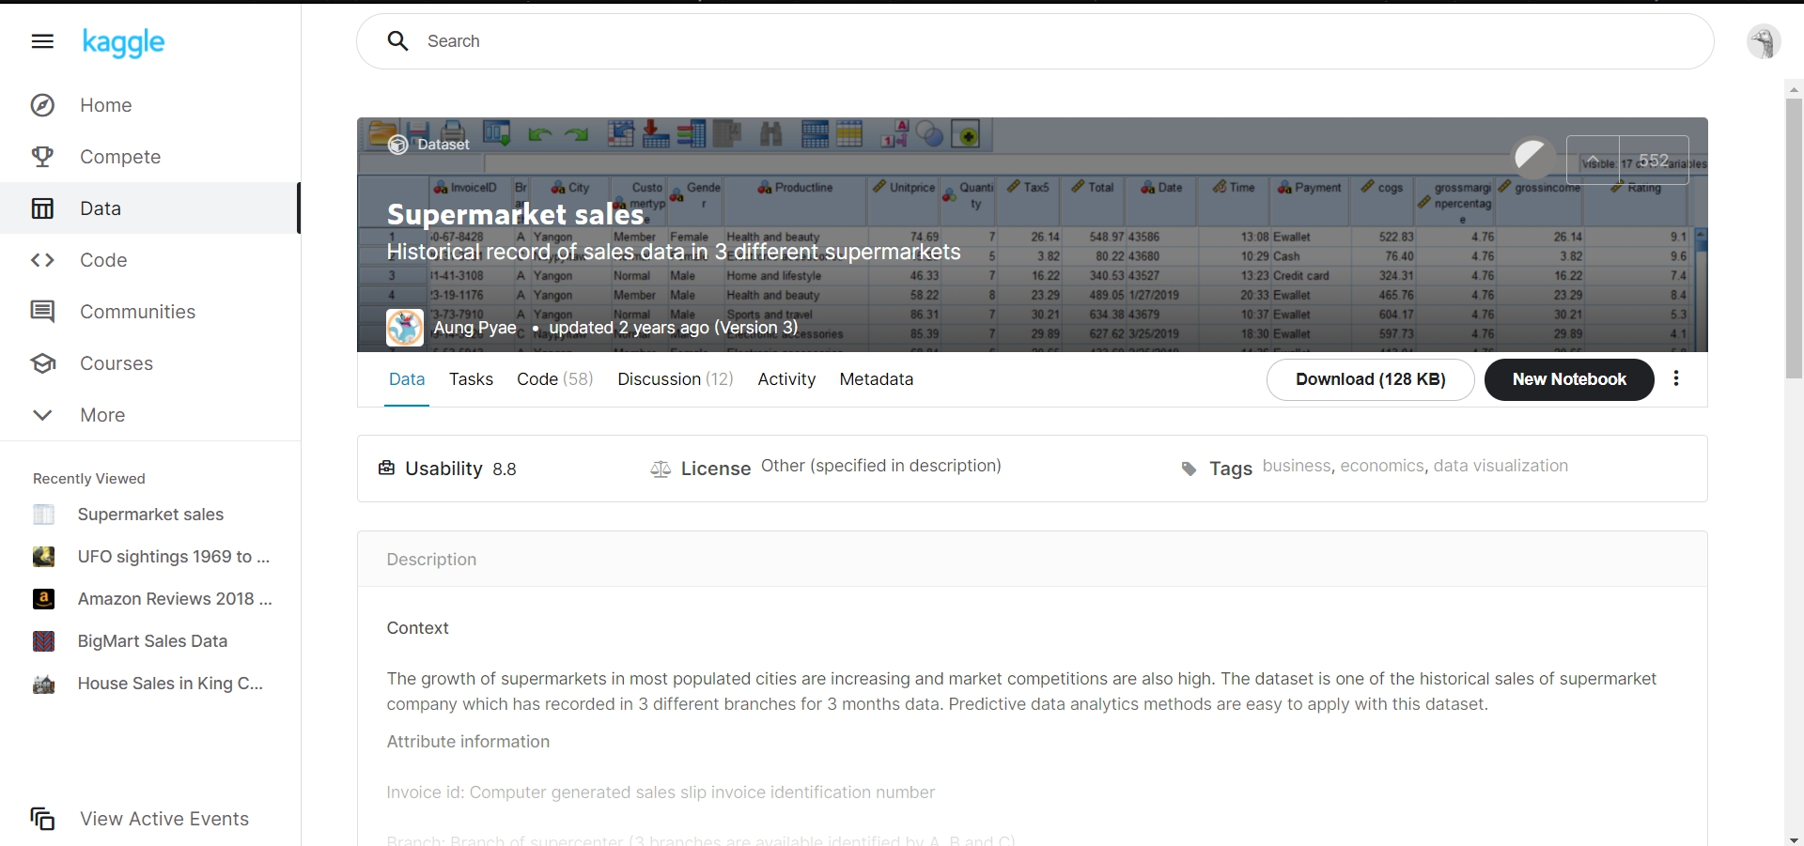
1.資料來源
Kaggle : https://www.kaggle.com/aungpyaeap/supermarket-sales

Slide 3
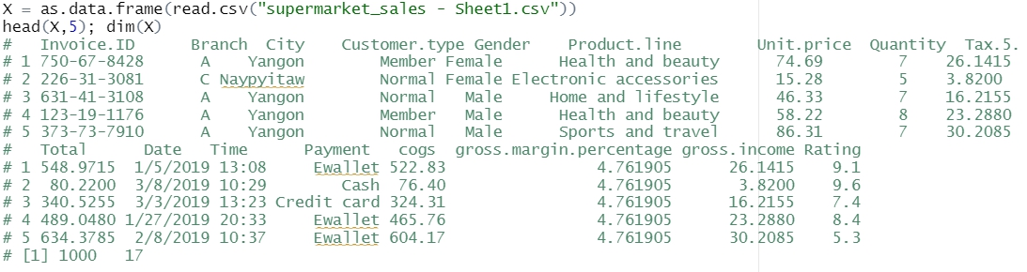
2.1資料擷取
X = as.data.frame(read.csv("supermarket_sales - Sheet1.csv"))
head(X,5); dim(X)

Slide 4
2.2資料擷取
資料共有 1000 筆
每筆資料有17個欄位
Invoice id : 發票編碼
Branch : 通路
City : 所在城市
Customer type : 顧客類別
Gender : 性別
Product line : 產品種類
Unit price : 單價
Quantity : 數量
Tax : 5%營業稅
Total : 總額(單價*數量+營業稅)
Date : 日期(年/月/日)
Time : 時間(時:分)
Payment : 付費方式
COGS : 銷貨成本
Gross margin percentage : 毛利率
Gross income : 毛利額
Rating : 評價

Slide 5





3.1資料探索
通路有三家
三家通路分別在三個城市
顧客類別分為會員及非會員(Normal)
交易日期 : 2019-01-01 to 2019-03-30
單筆交易數量 : 1~10之間
商品單價 : $10.08 ~ 99.96(美金)

Slide 6

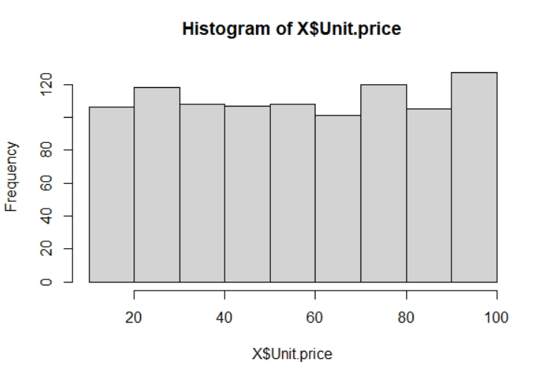
3.2資料探索
客單件平均的分佈在1~10之間
各價格區間(10~100)的商品銷售筆數差不多

Slide 7


4.1資料轉換
日期與時間
將日期轉成標準格式
新增hour欄位 紀錄交易當下是在哪個時刻
將單價以每10元完範圍切割

Slide 8
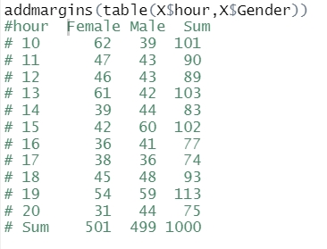
5.1資料模型 -男女活躍時間
男女活躍時間模型 :
早上10點女性顧客人數明顯高於男性
(62:39)
下午兩點過後大部分時段男性顧客高於
女性顧客(只有下午5點沒有)
下午五點顧客人數最少(74)

Slide 9
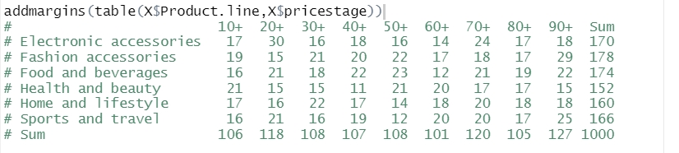
5.2資料模型 - 產品類別價格區間
產品類別價格區間模型 :
90+區間商品被購買最多(127)
60+區間商品被購買最少(101)
Home and lifestyle類商品再各價格區間銷售分配較平均(最高:22 最低16)

Slide 10
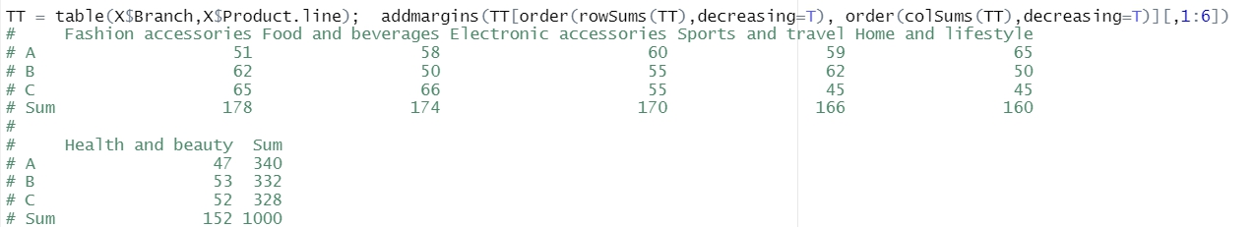
5.3資料模型
各通路各產品類別的成交數()
A通路在Fashion accessories賣得比較差(51)，Home and lifestyle賣得比較好(65)
B通路在Food and beverages賣得比較差(50)
C通路在Sports and travel賣得比較差(45)， Food and beverages賣得比較好(66)

Slide 11
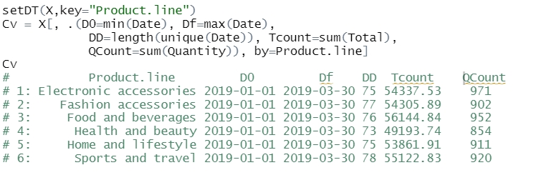
6.1產品投射
Food and beverages 銷售額最高(56144.84)
Electronic accessories銷售量最高(971)
沒有哪類商品特別冷門(DD皆>70 DD最大值89)

Slide 12
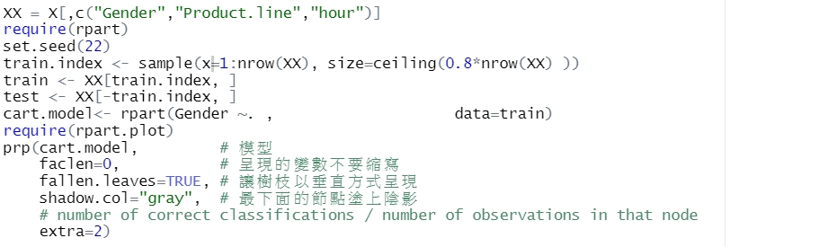
7.1決策樹分析
利用“Gender”,“Product.line”,“hour”三個column做決策樹分析
主要看男女性顧客在消費時的消費習慣與偏好
出沒時間 & 偏好哪些類別商品

Slide 13
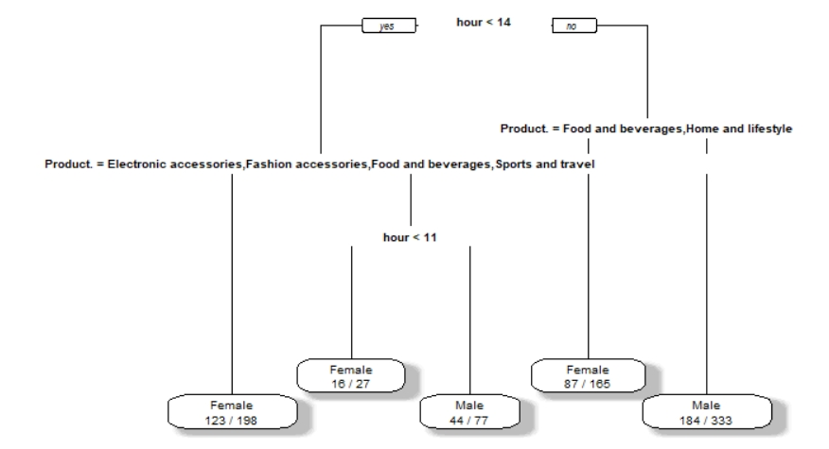
7.2決策樹分析
11~14點間買Health and beauty或Home and lifestyle的顧客較多男性
11點前(10-11)女性顧客較多
14點過後女性顧客較常買Food and beverages或Home and lifestyle類商品

Slide 14

總結
這份資料不管從通路、產品類別、男女人數、會員非會員的分布都很平均
每筆交易的發票ID都是獨立的
商品完全沒有折扣
推測這份資料是有被處理過的，看起來不真實

Slide 15
END

Slide 16
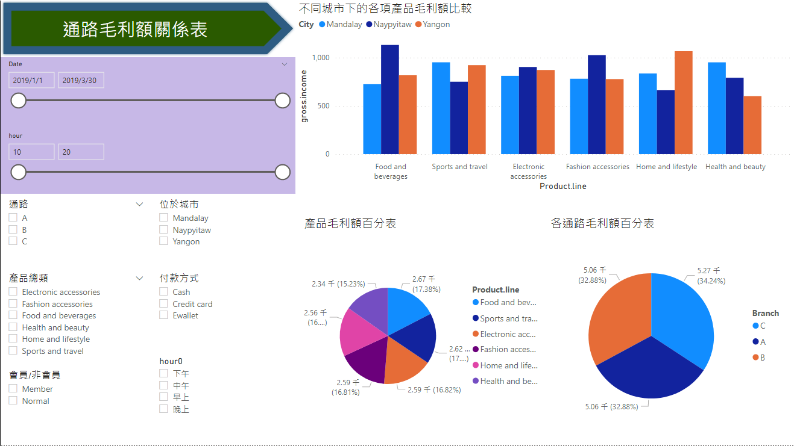
PowerBI
通路毛利額表

Slide 17
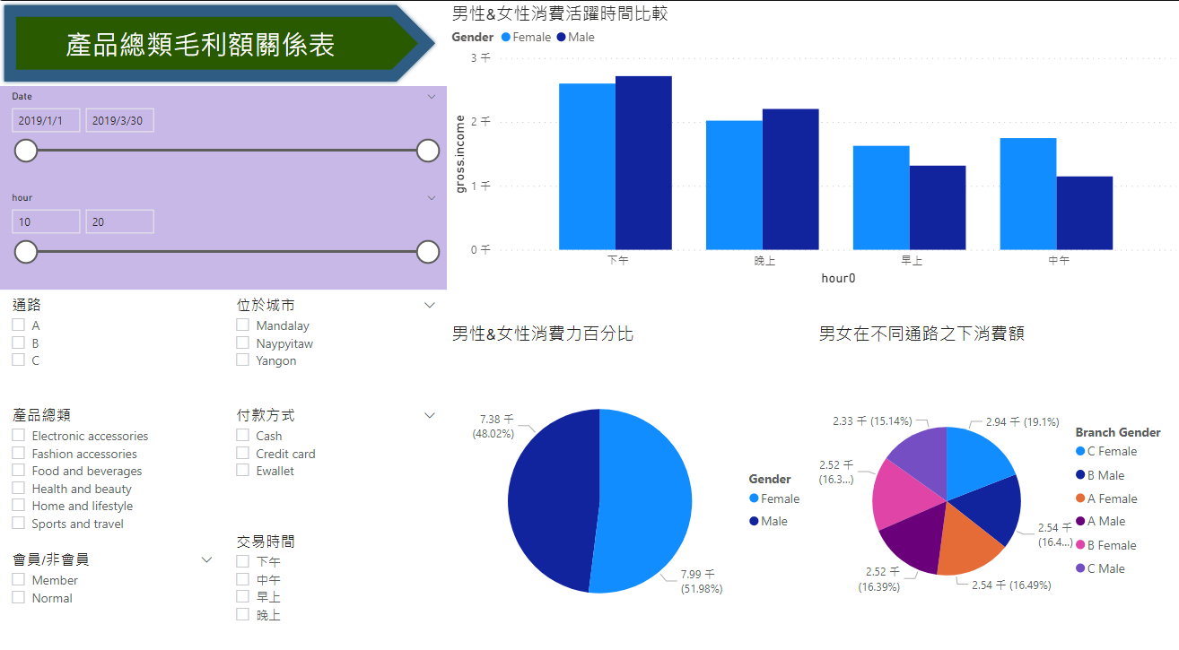
PowerBI
產品種類毛利額表

Slide 18
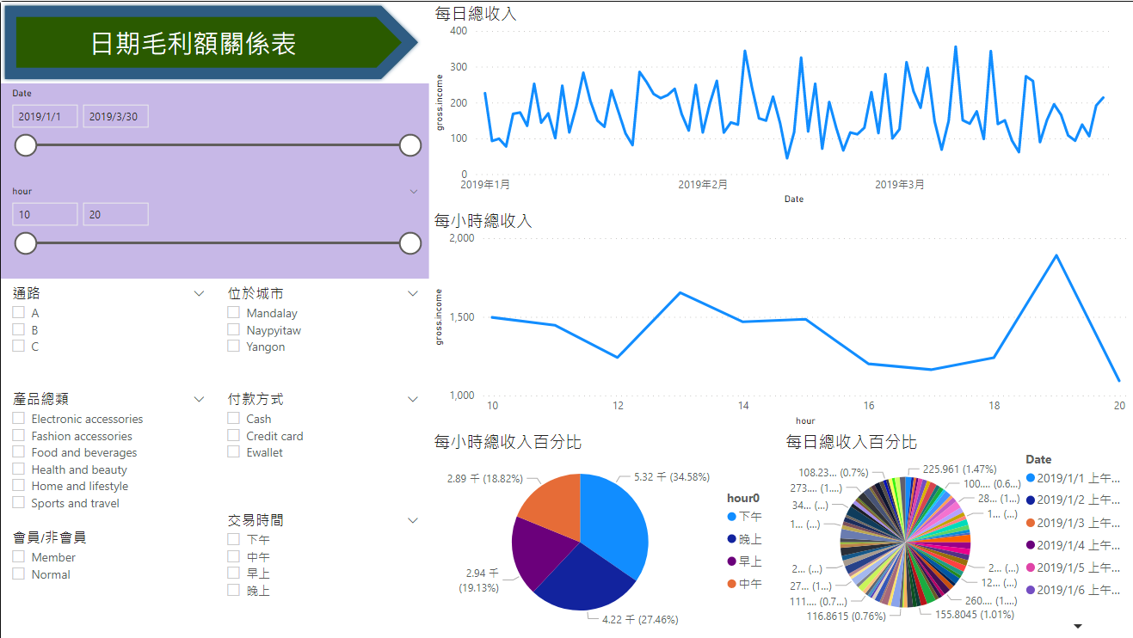
PowerBI
日期毛利額表

